Slide 3
Quy trình tạo trang Web
Muốn làm một trang web thì cần có 2 phần:
Domain: tên miền giúp truy cập vào trang web. (Indruino.com, google.com)
Host (server): nơi chứa code lập tình server như php, c#, node.js, … (192.168.0.1 ….)
Ở phần Domain: đây là tên miền.
VD: Khi muốn truy cập vào web của Indruino để xem sản phẩm thì không cần phải nhớ địa chỉ IP của Host (server) mới truy cập vào được vì như vậy sẽ khó nhớ và mau quên. Đó là lúc cần tên miền Indruino.com.
Về phần Host: đây có thể hiểu là phần backend, nới chứa code server xử lý yêu cầu (request) từ client (trình duyệt, …). Sau khi nhận request thì nó sẽ xử lý và trả về Html, Css, Js để trình duyệt hiển thị.
Khi người dùng từ trình duyệt gõ Indruino.com thì request này sẽ đưa lên DNS và dịch Indruino.com thành địa chỉ host giả sử là 192.168.0.25

Slide 4
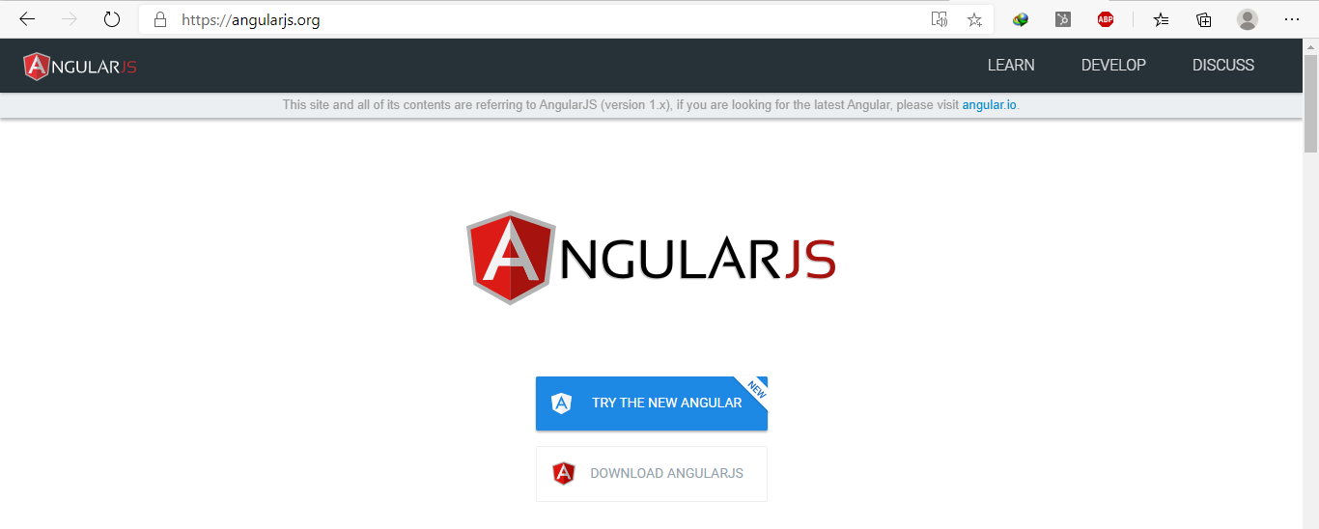
AngularJS
AngularJS là một framework có cấu trúc cho các ứng dụng web động. Nó cho phép bạn sử dụng HTML như là ngôn ngữ mẫu và cho phép bạn mở rộng cú pháp của HTML để diễn đạt các thành phần ứng dụng của bạn một cách rõ ràng và súc tích. Hai tính năng cốt lõi: Data binding và Dependency injection của AngularJS loại bỏ phần lớn code mà bạn thường phải viết. Nó xảy ra trong tất cả các trình duyệt, làm cho nó trở thành đối tác lý tưởng của bất kỳ công nghệ Server nào. Vào trang web angularjs để download.

Slide 5
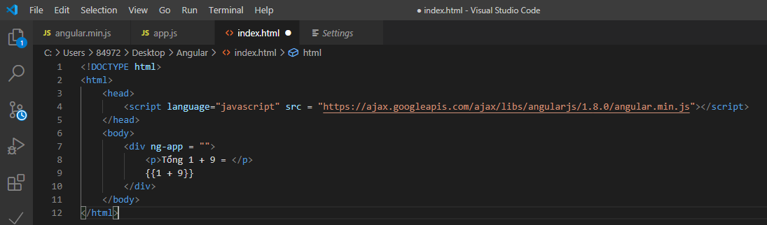
AngularJS
Để import angular vào file html có thể sử đặt đường dẫn angular vào src của thẻ script:

Slide 6
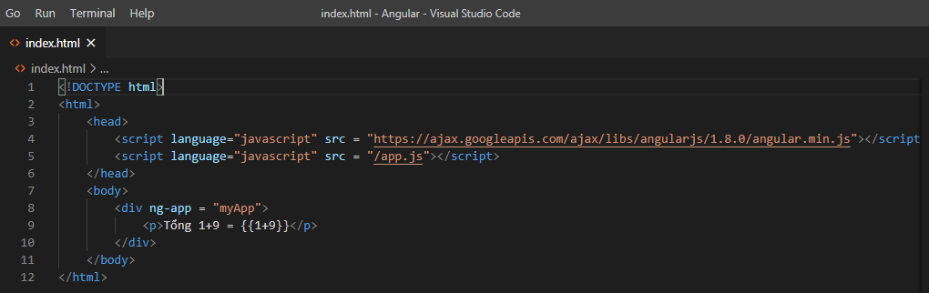
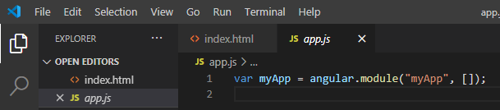
AngularJS
ng-app (angular application)
Nếu ng-app = “tên ứng dụng” thì cần khai báo trong file.js. Thông thường cần đặt tên để dễ quản lý.

Slide 7
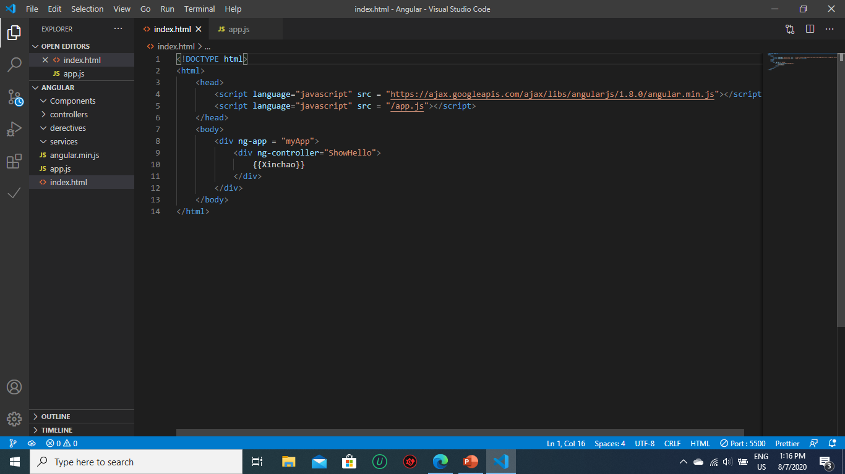
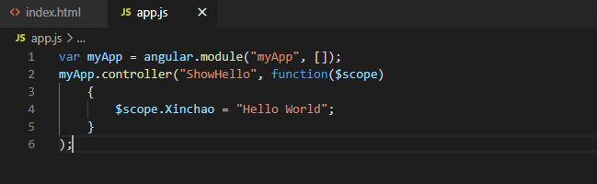
AngularJS
Cú pháp để tạo controller: ng-controller.
Trong một ứng dụng có nhiều controller thì có thể khai báo nó trong một application (ng-app).
$scope: kho lưu trữ dữ liệu (giống như biến)

Slide 8
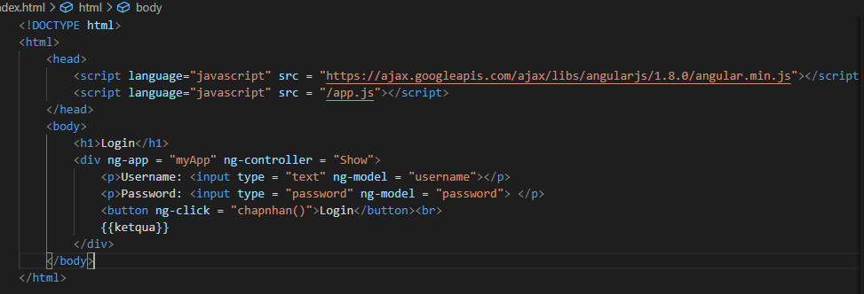
AngularJS
Cú pháp để tạo : ng-model = “tên biến”
Có thể hiểu ng-model như một kho lưu trữ tên biến. Username và password có thể được hiểu là biến lưu trữ tên đăng nhập và mật khẩu để xử lý các chức năng.
Cú pháp: ng-click = “hàm()” thực hiện chức năng là khi nhấn nút thì sự kiện trong dấu “” sẽ được thực hiện.

Slide 9
AngularJS
Cú pháp để tạo : ng-model = “tên biến”
Có thể hiểu ng-model như một kho lưu trữ tên biến.

